Slide 1
statLCK
손찬우

Slide 2



개요
학사과정에서 배운 데이터 과학을 활용하기 위해
E-sport 통계 기반의 웹 프로그램을 기획
데이터 수집
데이터 분석
모델 평가
데이터 시각화
게임 데이터
웹 개발
Jsp
Spring

Slide 3
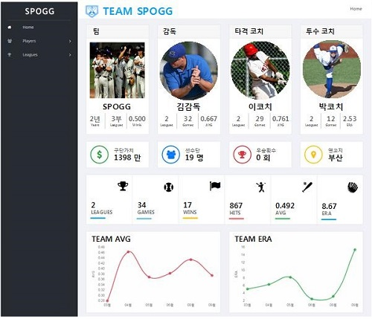


개요
야구 같은 타 스포츠에선, 구단 운영과 성적에
결정적 영향을 미칠 수 있는 데이터 기반의 의사결정을 이미 실행하고 있으며
최근, E-sports에도 데이터 기반 의사결정에 적극적으로 투자하고 있다.

Slide 4
개요
해당 프로젝트는 데이터 기반의 의사결정을 필요로 하는 사람에게
다양한 반응 및 풍부한 시각화 툴을 제공을 목표

Slide 5


개요
해당 프로젝트는 하나의 CSS로 다양한 기기에서 작동하는 부트스트랩 및
웹브라우저에 인터렉티브한 정보시각화를 구현하기 위해 d3.js 사용

Slide 6
요구사항
초기 사이트맵은 다음과 같다.
statLCK
대시보드
전광판
팀
응원게시판
로그인/회원가입
선수
데이터 과학
웹

Slide 7
요구 분석
데이터 과학 및 웹 개발을 별개로 요구 분석
데이터 수집
데이터 전처리
데이터 분석
모델링
모델 평가
결과
사이트맵
화면설계
DB 설계 및 연동
테스트

Slide 8
요구 분석
데이터 과학 및 웹 개발을 별개로 요구 분석
데이터 수집
데이터 전처리
데이터 분석
모델링
모델 평가
결과
사이트맵
화면설계
DB 설계 및 연동
테스트

Slide 9
불안요소
1. 데이터 수집
불확실한 라이엇 API
크롤링의 한계 (번거로운 작업)
프로리그 데이터 비공개화 (카더라 통신)
2. 불확실한 타겟 니즈

